Slide 1
Использование ИКТ в коррекционно-педагогической работе с обучающимися с ОВЗ
Учитель-логопед МОБУ «СОШ №2»
Воронина С.В.
Учитель-логопед МОБУ «ООШ №5»
Семачкова О.И.

Slide 2
Актуальность использования ИКТ в практиве учителя-логопеда
Применение информационно-коммуникативных технологий в сочетании с традиционными методами позволяет оптимизировать коррекционно-развивающий процесс, сделать его более результативным.
Известно, что использование в коррекционной работе разнообразных нетрадиционных методов и приёмов предотвращает утомление детей, поддерживает у детей с различной речевой патологией познавательную активность, повышает эффективность логопедической работы в целом.

Slide 3
Преимущества использования ИКТ
Благодаря мультимедийному способу подачи информации достигаются следующие результаты:
Дети легче усваивают понятия формы, цветы и величины.
Быстрее возникает умение ориентироваться на плоскости и в пространстве.
Тренируется эффективность внимания и памяти.
Активно пополняется словарный запас.
Развивается мелкая моторика, формируется тончайшая координация движений глаз.
Воспитывается целеустремлённость и сосредоточенность.
Развивается воображение и творческие способности.
Развиваются элементы наглядно-образного и теоритического мышления.

Slide 4
Использование ИКТ в коррекционно-развивающей работе логопеда помогает успешно решать следующие задачи
1. Образовательные: восполнение пробелов в развитии звуковой стороны речи; развитие навыков языкового анализа и синтеза; уточнение, расширение и активизация словаря; развитие грамматического строя речи; развитие связной речи; развитие орфографической зоркости.
2. Коррекционные: развитие индивидуальных способностей детей в речевой деятельности; развитие психических процессов; развитие тонкой и общей моторики.
3. Воспитательные: воспитание сотрудничества, взаимопонимания, доброжелательности, инициативности, ответственности.

Slide 5
В своей работе мы используем диски с играми педагогического портала «МЕРСИБО» Интерактивная игра «Какэточитать».
Цель игры: усвоить смыслоразличительную составляющую слов. Прочитав слова и поняв их смысл, ребёнок должен отделить одно слово от другого.
Правила: прочитать написанные слова и, щелчком мыши, разделить их между собой.

Slide 6
В настройках игры можно выбрать уровень сложности, который подходит ребёнку. Эта игра позволяет ускорить процесс усвоения чтения и является отличной профилактикой грамотного письма.

Slide 10
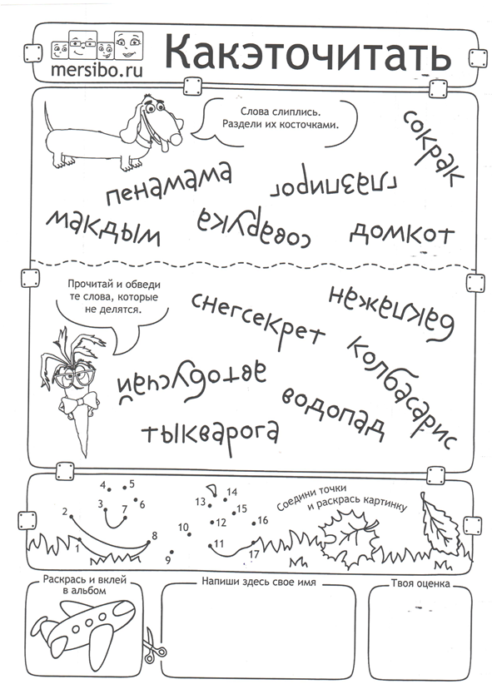
В конце игры можно распечатать дополнительное задание.

Slide 11
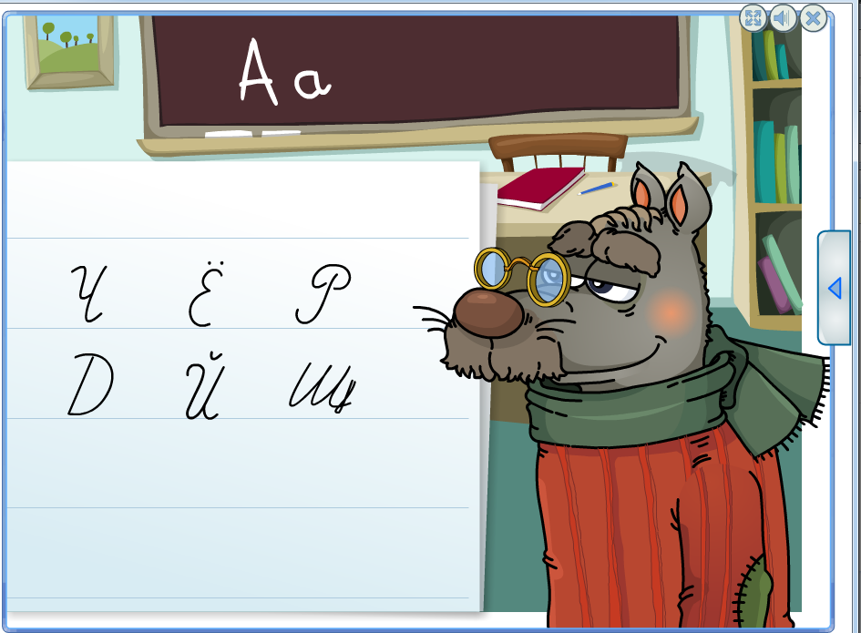
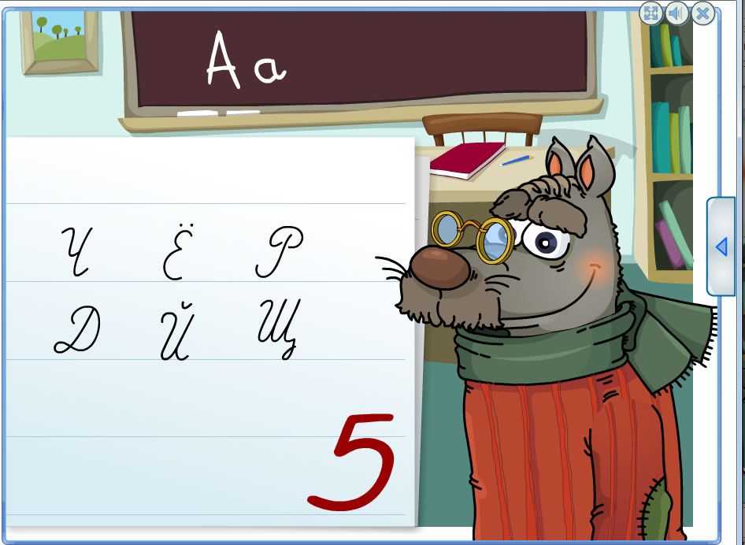
Интерактивная игра «Волк учит буквы». Цель: исправить неправильно написанную Волком букву. Правила: щелкать на неправильную букву до тех пор, пока не появится «правильная»

Slide 12
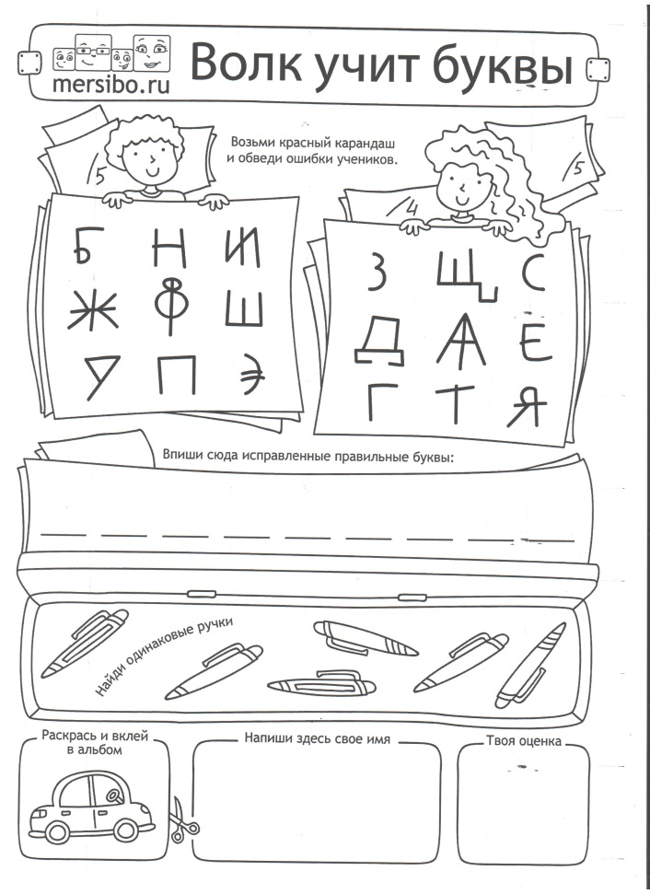
Данная игра так же имеет свои настройки и дополнительное задание.

Slide 13
Данные интерактивные игры состоят из двух частей: мотивационной и развивающей. Ребёнок видит только первую: помогает искать пробелы между словами, помогает волку учить буквы и т.д. Одновременно с этими дети закрепляют умение читать, видеть границы слов, запоминать словарные слова и др. – это развивающая часть игры.
Игры подходят для занятий с обычными детьми и детьми с трудностями в психологическом развитии, здоровье и интеллекте. Ими легко заинтересовать и раскрепостить ребенка, вовлечь в занятие.
Для адаптации игры к возможностям детей используются настройки: длительность, скорость, сложность.

Slide 14
Таким образом, использование ИКТ позволяет проводить занятия:
На высоком эстетическом и эмоциональном уровне (музыка, анимация).
Обеспечивает наглядность.
Привлекает большое количество дидактического материала.
Повышает объём выполняемой работы.
Обеспечивает высокую степень дифференциации обучения (индивидуальный подход к ученику, применяя разно уровневые задания).

Slide 15
Спасибо
за внимание!

